Slide 1
Многопоточность в Java

Slide 2
Многопоточность
- возможность одновременного выполнения более чем одной программы
Число одновременно выполняющихся процессов не ограничено количеством процессоров
Многопоточные программы расширяют идею многозадачности. Индивидуальные приложения могут выполнять множество задач в одно и то же время
Каждая задача называется потоком - thread

Slide 3
Многопоточность – процессы и потоки
Каждый процесс работает в своем виртуальном адресном пространстве и имеет собственный набор переменных
потоки могут разделять одни и те же данные
Многопоточные приложения: браузер, веб-сервер, GUI

Slide 4
Java Concurrency
2 подхода к разработке многопоточных приложений
Низкоуровневый:
  Thread
  Runnable
  Wait/notify
  synchronized
Высокоуровневый API:
  Библиотека java.util.concurrent

Slide 5
Закон Амдала
S(N) = 1 / ((1 – P) + P/N)
S - ускорение
P – доля вычислений, которые можно распараллелить
N – количество вычислительных ядер

Slide 6
Параллелизм
Запуск нескольких экземпляров JVM на одном или нескольких машинах
  Отсутствие общей памяти
  Взаимодействие через ФС или сокеты
Запуск нескольких потоков внутри JVM
  Общая память
  Поддержка в языке и библиотеках

Slide 7
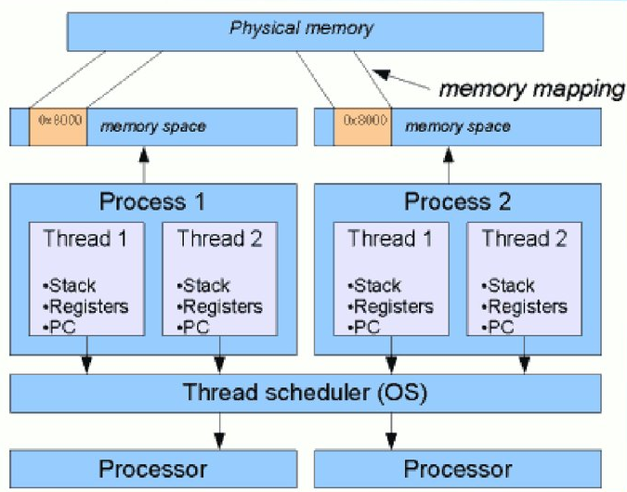
Модель памяти и физических ресурсов

Slide 8
Проблемы параллельных программ
Гонка (race condition)
Взаимная блокировка (deadlock)

Slide 9
Класс java.lang.Thread
String getName() – получить имя потока;
long getId() – идентификатор;
getPriority() – получить приоритет процесса;
boolean isAlive() – определить, выполняется ли процесс;
join() – ожидать завершение потока;
run() – метод, содержащий код, который выполняется в данном потоке;
start() – запуск потока;
[static] sleep() – приостановка выполнения текущего потока на заданное время;
wait()
notify()

Slide 10
Процедура запуска задачи в отдельном потоке
Размещение кода задачи в метод run() класса, реализующего Runnable
Создание объект класса
Создать объект Thread
Запуск потока

Slide 11
Создание потока: наследование Thread
class MyThread extends Thread {
@Override
public void run(){
for(int I = 0; I < 10; i++){
System.out.println(“Hello from thread”);
} } }
Запуск потока:
public static void main(String[] args){
new MyThread().start(); }

Slide 12
Создание потока: реализация Runnable
class MyRunnable implements Runnable {
@Override
public void run() {
for (int i = 0; i < 10; i++) {
System.out.println("world");
} } }
Запуск потока:
public static void main(String[] args){
new Thread(new MyRunnable()).start(); }

Slide 13
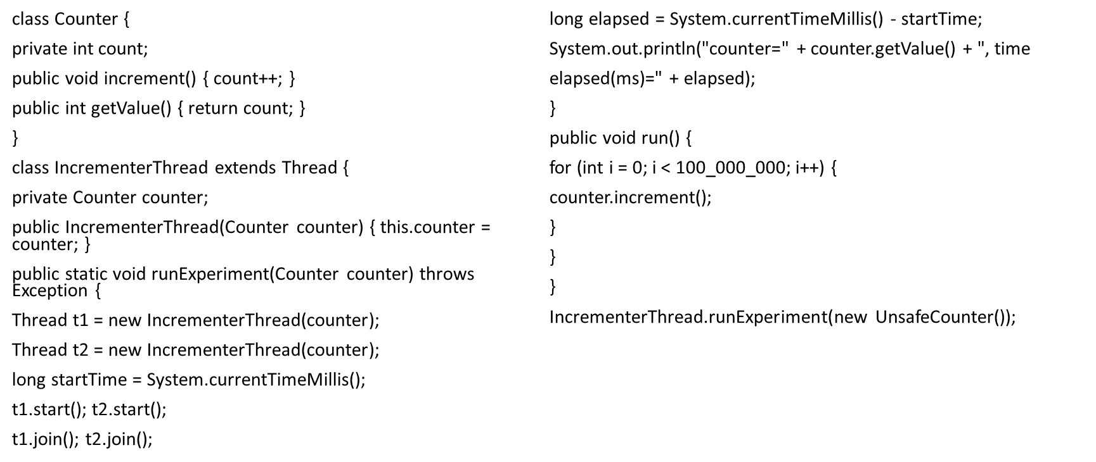
Синхронизация

Slide 14
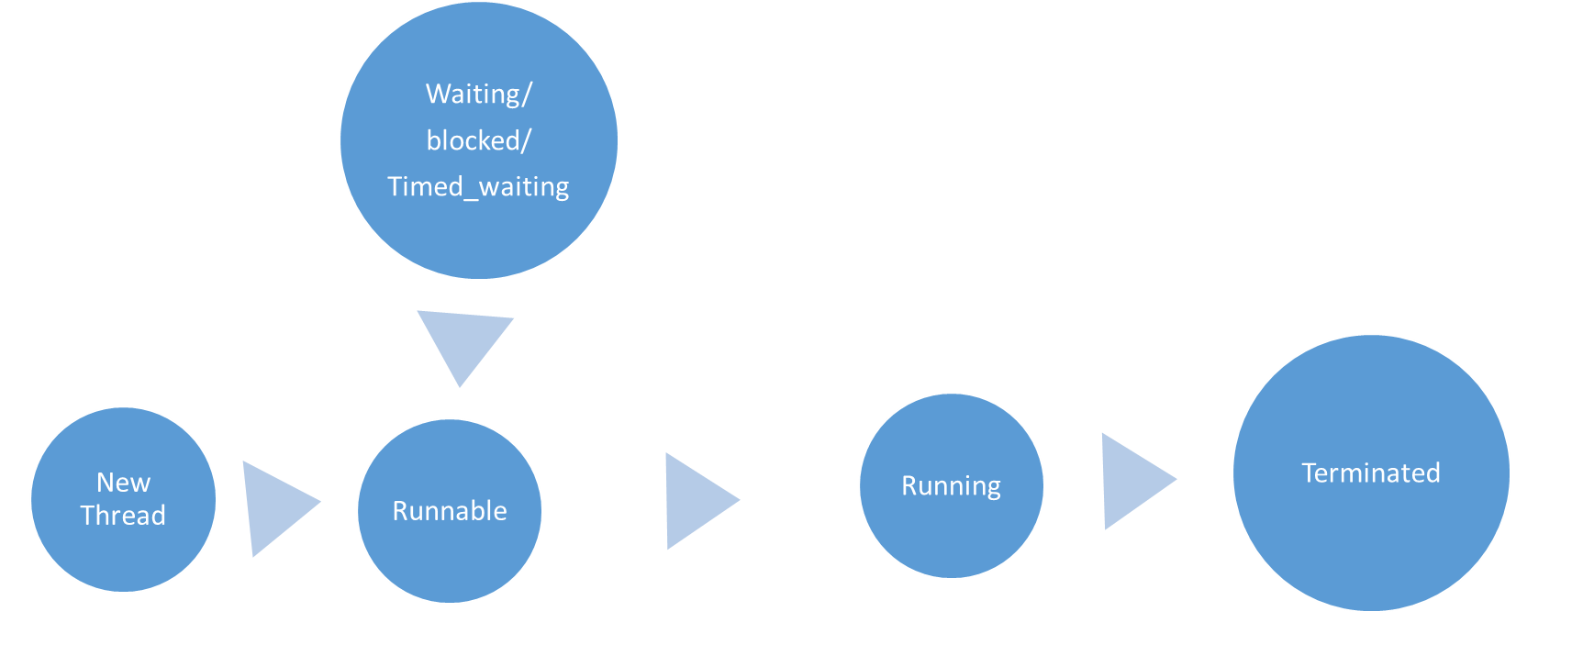
Состояние потока

Slide 15
Состояния потока
Новый – вновь созданный поток
Работоспособный – при вызове методом start()
Блокированный – когда поток пытается получить внутренний объект блокировки, он становиться блокированным. Поток разблокируется, когда все остальные потоки освобождают объект блокировки и планировщик потоков позволяет захватить его
Ожидание – поток ожидает другого потока для уведомления планировщика
Временное ожидание – поток входит в это состояние вызовом некоторых методов, имеющих параметр таймаута
Завершенный поток – при нормальном выходе из run(), либо генерирование исключение прерывает run()

Slide 16
Жизненный цикл потока
Создание объекта Thread
Запуск: thread.start()
Работа: выполняется метод run(), thread.isAlive() == true
Завершение: метод run() закончился или бросил исключение
Завершенный поток: нельзя перезапустить

Slide 17
Прерывание потока
thread.interrupt()
Если поток находится в ожидании (sleep, join, wait), то ожидание прерывается исключением InterruptedException
Иначе у потока просто устанавливается флаг interrupted
  флаг проверяется методами interrupted() и isInterrupted()
  проверять флаг и завершать поток надо самостоятельно
thread.join()

Slide 18
Возможности встроенной синхронизации
Взаимное исключение (пока один поток что-то делает, другие не могут ему помешать)
Ожидание и уведомление (поток ожидает уведомлений от других потоков)

Slide 19
Ключевое слово synchronized
Синхронизованный метод
public synchronized void doSomething () { // ... }
Синхронизованный блок внутри метода
public void doSomething () {
synchronized ( obj ) { // ... }
}

Slide 20
Ключевое слово synchronized
Синхронизация блоков — по монитору указанного объекта
Синхронизация методов — по монитору текущего объекта (this)
Синхронизация статических методов — по монитору класса

Slide 21
Ожидание и уведомления
Допустимо только внутри synchronized
void wait()
void wait(long millis)
void wait(long millis, int nanos)
void notify()
void notifyAll()

Slide 22
Атомарность
Чтение и запись полей всех типов, кроме long и double, происходит атомарно
Если поле объявлено с модификатором volatile, то атомарно читаются и пишутся даже long и double

Slide 23
Видимость
Изменения значений полей, сделанные одним потоком, могут быть не видны в другом потоке
Изменения, сделанные одним потоком, могут быть видны в другом потоке в ином порядке
Правила формализованы при помощи отношения happens-before
Семантика final

Slide 24
happens-before
Запись volatile-поля happens-before чтения этого поля
Освобождение монитора happens-before захват того же монитора
thread.start() happens-before thread.run()
Завершение thread.run() happens-before выход из thread.join()

